Slide 1
TPN°1: Algoritmos
Algoritmos y Estructuras de Datos II

Slide 2
ALGORITMO
Informal
Un algoritmo es una sucesión finita de instrucciones “bien definidas” tal que:
Puede tener una entrada
Debe producir una salida
No hay ambigüedad en las instrucciones.
Después de ejecutar una instrucción no hay ambigüedad respecto de cual es la instrucción que debe ejecutarse a continuación.
Debe finalizar después de un número finito de instrucciones.

Slide 3
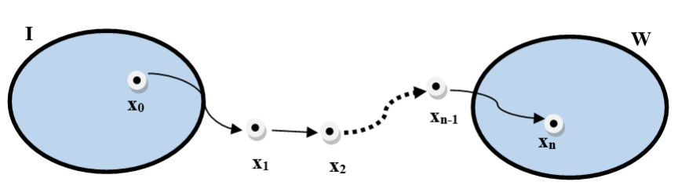
ALGORITMO
Formal
DEFINICIÓN DE KNUTH
Un método de cálculo es una cuaterna (Q,I,W,f) donde:
• Q es un conjunto de estados de cálculo
• Q contiene a I y a W
• I es el conjunto de estado de entrada
• W es el conjunto de estados de salida
• f es la regla de cálculo
• f : Q → Q con f(w)=w para todo w perteneciente a W

Slide 4
ALGORITMO
ALGORITMO
Secuencia de cálculo que finaliza en un número finito de pasos para todas sus entradas
DEFINICIÓN DE KNUTH
Secuencia de cálculo
∀ x ∈ I , x define una secuencia de cálculo: x₀ , x₁ , x₂ ,..., donde x₀ = x ∈ a I, y ∀ k≥0: f(x_{k}) = x_{k+1}
La secuencia de cálculo finaliza en n pasos si n es el menor entero con x_{n} ∈ W.
Estados de Entrada
Estados de Salida
Secuencia de cálculo

Slide 5
DEFINICIÓN DE KNUTH
Método de Cálculo
I = {(a, b) / a,b ∈ Z>0}
W = {(c) / c ∈ Z>0}
Q = I ∪ W ∪ { … }
Regla de f:
f(c) = (c)
f(a,b) = (a, b, c, r, E1)
f(a, b, c, r, E1) = (a, b, 0, r, E2)
f(a, b, c, r, E2) =
(a, b, c, r, E3) , a≠0
f(a, b, c, r, E3) = (a, b, c, a%2, E4)
f(a, b, c, r, E4) =
(a, b, c, r, E5) , r≠0
f(a, b, c, r, E5) = (a-1, b, c+b, r, E2)
Algoritmo Misterio
Entrada:a,b: ent. positivos
Salida:c: ent. Positivo
VarAux: r: ent. Positivo
P0. Leer (a,b)
P1. c←0
P2. Si a = 0 Entonces
Escribir(c)
Fin
P3.r ← resto(a, 2)
P4.Si r=0 entonces
a←a/2
b←b*2
ir a paso P2
P5.c←c+b
a←a-1
ir a paso P2
(a, b, c, r, E1), (a, b, c, r, E2),
(a, b, c, r, E3), (a, b, c, r, E4),
(a, b, c, r, E5) }
(c) , a=0
(a/2, b*2, c, r, E2) , r=0

Slide 6
DEFINICIÓN DE KNUTH
Secuencia de cálculo a=5 y b=4
x₀=(5,4)
x₁=f(x₀)=(5,4,c,r,E1)
x₂=f(x₁)=(5,4,0,r,E2)
x₃=f(x₂)=(5,4,0,r,E3),a≠0
x₄=f(x₃)=(5,4,0,5%2,E4)
x₅=f(x₄)=(5,4,0,1,E5),r≠0
x₆=f(x₅)=(5-1,4,0+4,1,E2)
x₇=f(x₆)=(4,4,4,1,E3),a≠0
x₈=f(x₇)=(4,4,4,4%2,E4)
x₉=f(x₈)=(4/2,4*2,4,0,E2),r=0
x₁₀=f(x₉)=(2,8,4,0,E3),a≠0
x₁₁=f(x₁₀)=(2,8,4,2%2,E4)
x₁₂=f(x₁₁)=(2/2,8*2,4,0,E2),r=0
x₁₃=f(x₁₂)=(1,16,4,0,E3),a≠0
x₁₄=f(x₁₃)=(1,16,4,1%2,E4)
x₁₅=f(x₁₄)=(1,16,4,1,E5),r≠0
x₁₆=f(x₁₅)=(1-1,16,4+16,1,E2)
x₁₇=f(x₁₆)=(20),a=0
Método de Cálculo
I = {(a, b) / a,b ∈ Z>0}
W = {(c) / c ∈ Z>0}
Q = I ∪ W ∪
Regla de f:
f(c) = (c)
f(a,b) = (a, b, c, r, E1)
f(a, b, c, r, E1) = (a, b, 0, r, E2)
f(a, b, c, r, E2) =
(a, b, c, r, E3) , a≠0
f(a, b, c, r, E3) = (a, b, c, a%2, E4)
f(a, b, c, r, E4) =
(a, b, c, r, E5) , r≠0
f(a, b, c, r, E5) = (a-1, b, c+b, r, E2)
{(a, b, c, r, E1), (a, b, c, r, E2), (a, b, c, r, E3), (a, b, c, r, E4), (a, b, c, r, E5) }
(c) , a=0
(a/2, b*2, c, r, E2) , r=0
Nº pasos: 17

Slide 7
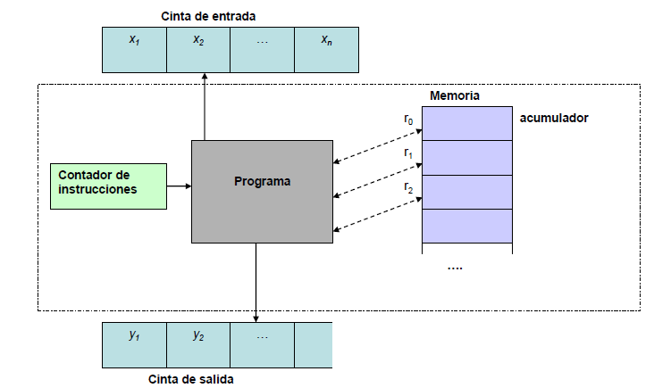
RAM
(RANDOM ACCESS MACHINE)

Slide 8
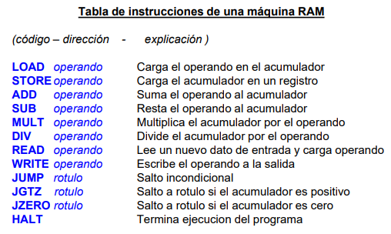
RAM
(RANDOM ACCESS MACHINE)

Slide 9
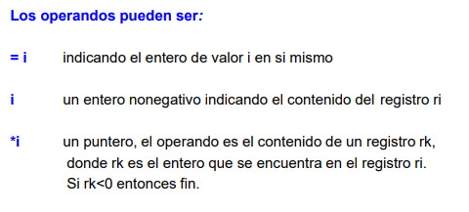
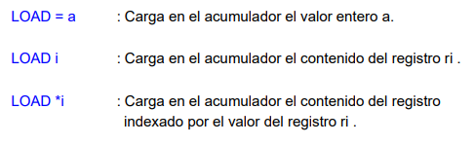
RAM

Slide 10
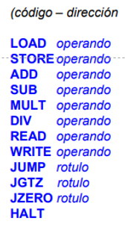
RAM
Algoritmo Misterio
Entrada:a,b: ent. positivos
Salida:c: ent. positivo
P0. Leer (a,b)
P1. c←0
P2. Si a = 0 Entonces
Escribir(c)
Fin
P3.r ← resto(a, 2)
P4.Si r=0 entonces
a←a/2
b←b*2
ir a paso P2
P5.c←c+b
a←a-1
ir a paso P2
a
P0. READ 1
READ 2
P1. LOAD =0
STORE 3
P2. LOAD 1
JZERO a_cero
P3. LOAD 1
DIV =2
MULT =2
STORE 7
LOAD 1
SUB 7
STORE 4
P4. JZERO r_cero
P5. LOAD 3
ADD 2
STORE 3
LOAD 1
SUB =1
STORE 1
JUMP P2.
b
c
r ← resto(a,2)
a_cero WRITE 3
HALT
r_cero LOAD 1
DIV =2
STORE 1
LOAD 2
MULT =2
STORE 2
JUMP P2.
r
c ← c + b
a ← a / 2
a ← a - 1
b ← b * 2

Slide 11

Preguntas…
…y a practicar…

